Slide 1

Reading to Listen
at the Cocktail Party:
Multi-Modal Speech Separation
Akam Rahimi, Triantafyllos Afouras, Andrew Zisserman
汇报人：孙世宇
汇报时间：2024-05-06

Slide 2
01
PART ONE
研究背景

Slide 3
研究背景
即使在一个满是说话人的房间里，人类也具有专注于谈话的非凡能力，这种现象被称为“鸡尾酒会效应”。近年来，视听学习的进展使机器能够实现这种能力，并非常有效地将单个声音从语音或噪声音频的多说话人混合中分离出来。以前的工作主要采用了两种方法：要么使用同步线索，最常见的是目标说话者的嘴唇运动；或使用静态（固定嵌入）线索，例如语音或面部特征。前者的优点是使用与所需语音输出非常强的动态证据。然而，依赖嘴唇运动有几个缺点。它们可能暂时中断——例如从视觉遮挡——因此强依赖将使模型对这种形式的视觉噪声敏感；其次，它们需要音频和视觉流之间的同步。为此，本文做出了以下贡献：（i）设计了一个基于 Transformer 的架构，旨在融合不同的模式来解决原始波形域中的语音分离任务； (ii) 建议单独或结合视觉信息来调节句子的文本内容； (iii) 展示了模型对视听同步偏移的鲁棒性； (iv) 在完善的基准数据集 LRS2 和 LRS3 上获得了最先进的性能。
[1]Akam Rahimi, Triantafyllos Afouras, Andrew Zisserman. Reading to Listen at the Cocktail Party: Multi-Modal Speech Separation. In CVPR, 2022.

Slide 4
02
PART TWO
相关工作

Slide 5
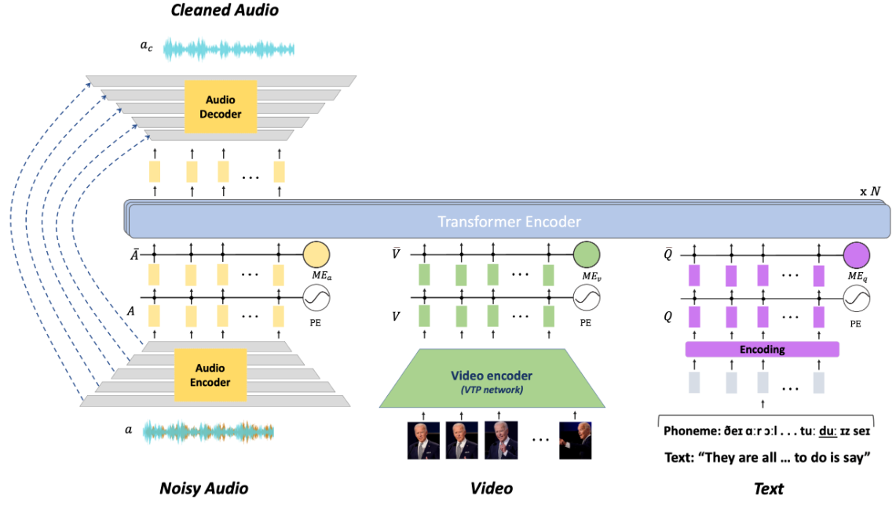
模型架构
[1]
[1]Akam Rahimi, Triantafyllos Afouras, Andrew Zisserman. Reading to Listen at the Cocktail Party: Multi-Modal Speech Separation. In CVPR, 2022.

Slide 6
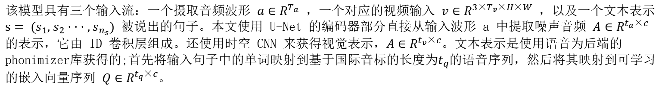
Audio, Visual, and Text representations
该模型具有三个输入流：一个摄取音频波形 $a∈R^{T_{a}}$ ，一个对应的视频输入 $v∈R^{3×T_{v}×H×W}$ ，以及一个文本表示 $s= (s_{1}, s_{2} · · · , s_{n_{s}})$ 被说出的句子。本文使用 U-Net 的编码器部分直接从输入波形 a 中提取噪声音频 $A∈R^{t_{a}×c}$ 的表示，它由 1D 卷积层组成。还使用时空 CNN 来获得视觉表示，$A∈R^{t_{v}×c}$。文本表示是使用语音为后端的phonimizer库获得的;首先将输入句子中的单词映射到基于国际音标的长度为$t_{q}$的语音序列，然后将其映射到可学习的嵌入向量序列 $Q∈R^{t_{q}×c}$。
[1]Akam Rahimi, Triantafyllos Afouras, Andrew Zisserman. Reading to Listen at the Cocktail Party: Multi-Modal Speech Separation. In CVPR, 2022.

Slide 7
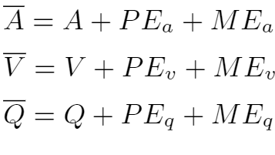

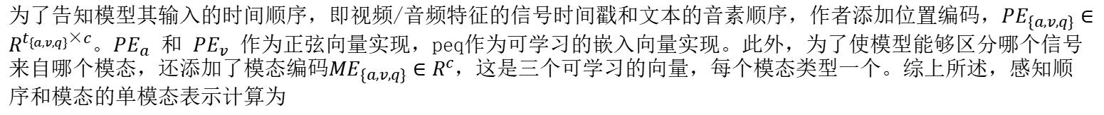
Transformer bottleneck
为了告知模型其输入的时间顺序，即视频/音频特征的信号时间戳和文本的音素顺序，作者添加位置编码，${PE}_{\{a,v,q\}}∈R^{t_{\{a,v,q\}}×c}$。${PE}_{a}$ 和 ${PE}_{v}$ 作为正弦向量实现，peq作为可学习的嵌入向量实现。此外，为了使模型能够区分哪个信号来自哪个模态，还添加了模态编码${ME}_{\{a,v,q\}}∈R^{c}$，这是三个可学习的向量，每个模态类型一个。综上所述，感知顺序和模态的单模态表示计算为
[1]
这些沿时间维度连接:
[1]
生成的特征向量使用具有 N 层和 h 个头的 Transformer 编码器进行处理：
[1]
Transformer瓶颈将三个输入融合在一起，允许所有模态组合之间的完全交叉关注。特别地，文本和视频证据被关注，并且只用于提取嵌入音频的相关部分。不同信号之间既不需要显式对齐，也不需要通用帧率。Transformer的输出对应于它的音频输入$Y_{1:t_{a}}$，包含分离/增强音频的表示(对应于视频和文本的输出被丢弃)。
[1]Akam Rahimi, Triantafyllos Afouras, Andrew Zisserman. Reading to Listen at the Cocktail Party: Multi-Modal Speech Separation. In CVPR, 2022.

Slide 8
U-Net Decoder
增强的音频表示被U-Net的解码器部分解码成波形，该解码器由多个转置的 1D 卷积组成，包括来自音频编码器的快捷连接。结果输出 ${\hat{a}}_{c}$ 是一个增强的波形，仅包含与视觉和文本输入相对应的语音。
[1]Akam Rahimi, Triantafyllos Afouras, Andrew Zisserman. Reading to Listen at the Cocktail Party: Multi-Modal Speech Separation. In CVPR, 2022.

Slide 9

Training objective
给定噪声音频波形和相应的视频、文本和干净目标波形的元组$(a, v, s, a_{c})$的训练数据集D，作者使用预测增强波形和目标干净波形之间的L1损失来训练模型:
[1]Akam Rahimi, Triantafyllos Afouras, Andrew Zisserman. Reading to Listen at the Cocktail Party: Multi-Modal Speech Separation. In CVPR, 2022.

Slide 10
实验设置
&
结果分析
03
PART THREE

Slide 11
实验设置
作者的网络在Pytorch中实现和训练。录像中的人脸被裁剪成25帧/秒。音频输入通过取两个通道的平均值并重新采样以具有16kHz的速率转换为单声道，并且信号在馈送到网络之前被采样3.2次。该模型的音频输出按相同的比例下采样。对于音频U-Net，使用去噪器实现，而不改变架构。对于视觉主干，使用3D/2D残差CNN，在单词级唇读任务上进行预训练。为了加快训练速度，骨干被冻结，视觉特征被预先提取并保存在硬盘上。对于Transformer编码器，使用N = 3层和h = 8头，模型大小为532。所有模态的嵌入维度设置为768，以匹配U-Net编码器层输出的音频特征的通道维度。
数据集：LRS2;LRS3; DNS
评估指标：SDR; Perceptual Evaluation of Speech Quality (PESQ); Short-Time Objective Intelligibility (STOI)
[1]Akam Rahimi, Triantafyllos Afouras, Andrew Zisserman. Reading to Listen at the Cocktail Party: Multi-Modal Speech Separation. In CVPR, 2022.

Slide 12
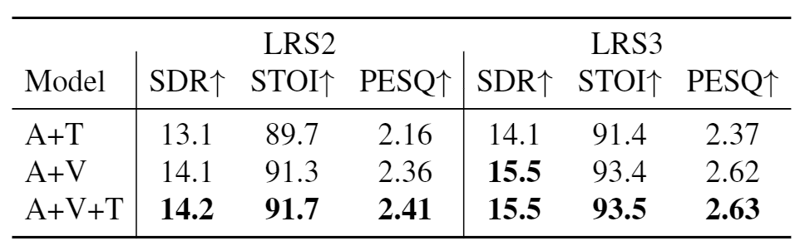
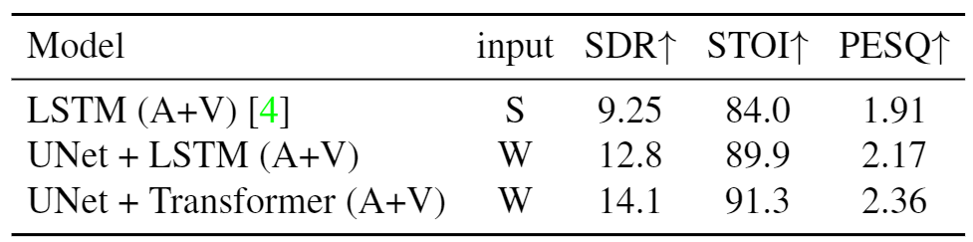
结果分析与对比
[1]
[1]
[1]Akam Rahimi, Triantafyllos Afouras, Andrew Zisserman. Reading to Listen at the Cocktail Party: Multi-Modal Speech Separation. In CVPR, 2022.

Slide 13
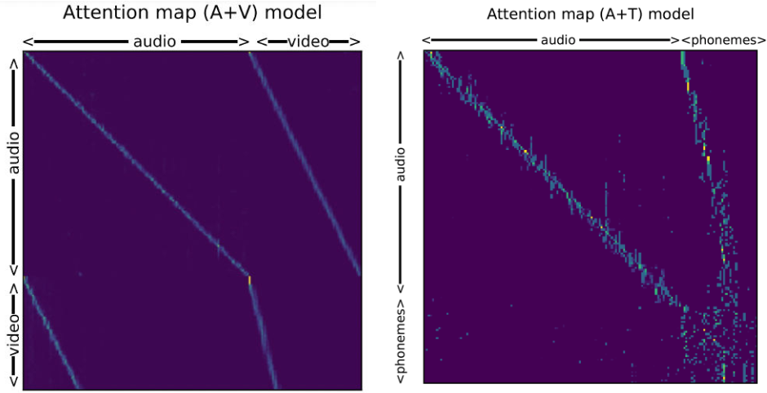
结果分析与对比
[1]
[1]Akam Rahimi, Triantafyllos Afouras, Andrew Zisserman. Reading to Listen at the Cocktail Party: Multi-Modal Speech Separation. In CVPR, 2022.

Slide 14
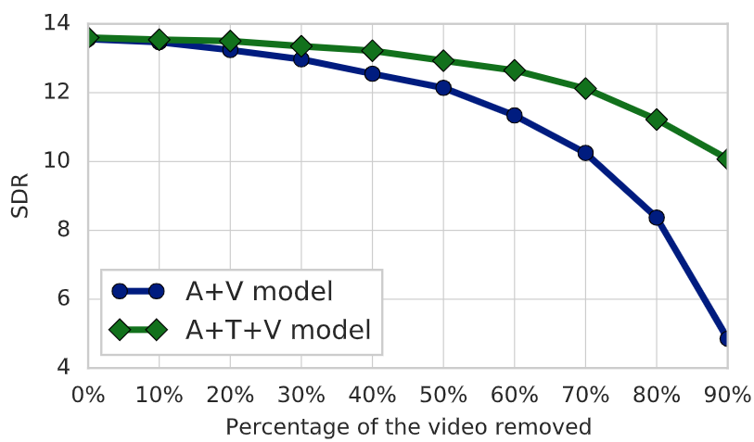
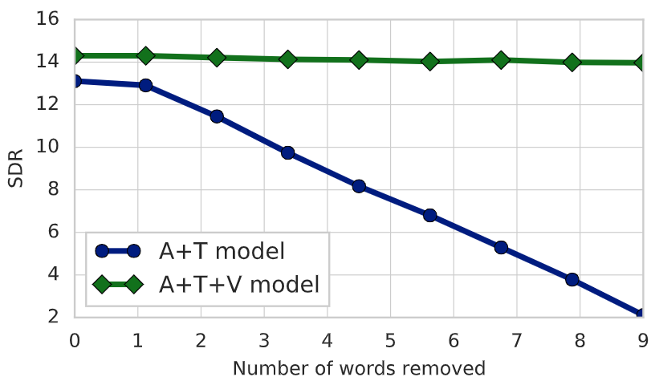
结果分析与对比
[1]
[1]
[1]Akam Rahimi, Triantafyllos Afouras, Andrew Zisserman. Reading to Listen at the Cocktail Party: Multi-Modal Speech Separation. In CVPR, 2022.

Slide 15
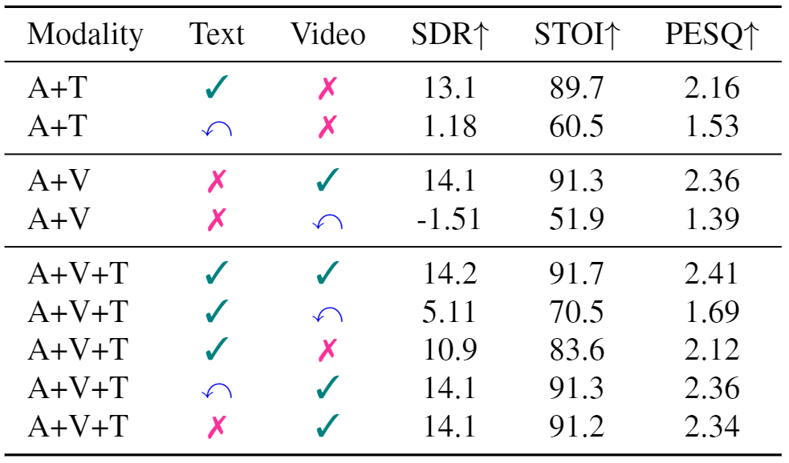
结果分析与对比
[1]
[1]Akam Rahimi, Triantafyllos Afouras, Andrew Zisserman. Reading to Listen at the Cocktail Party: Multi-Modal Speech Separation. In CVPR, 2022.

Slide 16
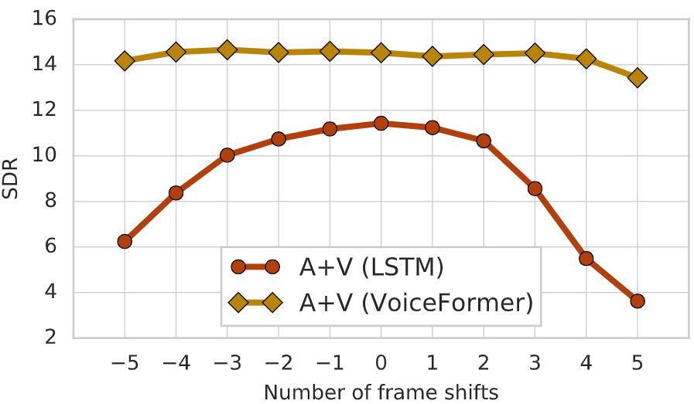
结果分析与对比
[1]
[1]Akam Rahimi, Triantafyllos Afouras, Andrew Zisserman. Reading to Listen at the Cocktail Party: Multi-Modal Speech Separation. In CVPR, 2022.

Slide 17
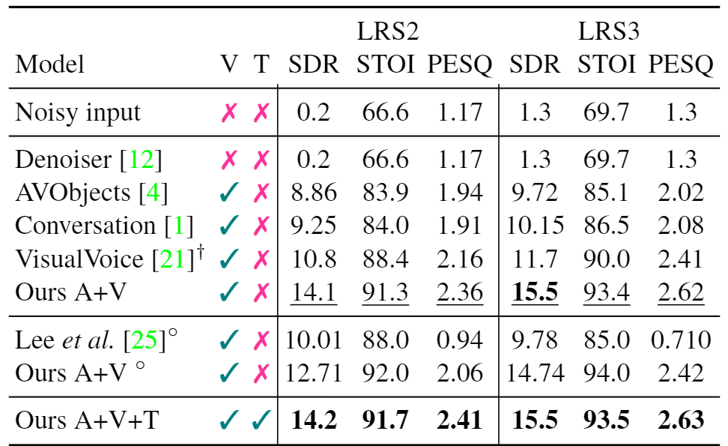
结果分析与对比
[1]
[1]Akam Rahimi, Triantafyllos Afouras, Andrew Zisserman. Reading to Listen at the Cocktail Party: Multi-Modal Speech Separation. In CVPR, 2022.

Slide 18
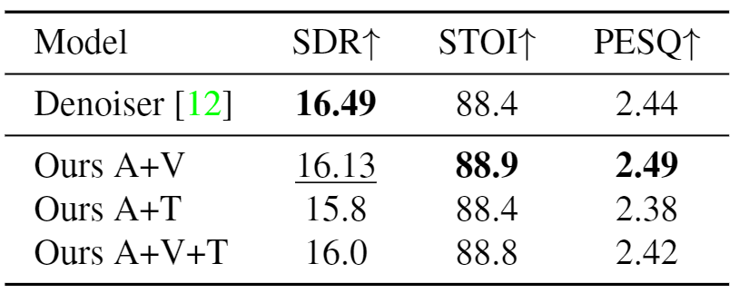
结果分析与对比
[1]
[1]Akam Rahimi, Triantafyllos Afouras, Andrew Zisserman. Reading to Listen at the Cocktail Party: Multi-Modal Speech Separation. In CVPR, 2022.

Slide 19
04
PART FOUR
总结

Slide 20
总结
本文提出了一种多模态语音增强方法，该方法可以在多个非对齐模态条件下进行语音增强。训练有素的模型展示了在各种环境下的最先进的性能，以及对同步问题和缺失信息的鲁棒性。在未来的工作中，我们将考虑通过添加新类型的嵌入来扩展我们的框架，例如(i)特定的人(ii)所讲的语言(例如，从英语中挑选出讲法语的人)。

Slide 21
汇报完毕，感谢聆听
汇报人：孙世宇
汇报时间：2024-05-06

